Slide 1
স্বাগত

Slide 2
Titas Online School
শ্রেণিঃ একাদশ/দ্বাদশ
বিষয়ঃ ইসলামের ইতিহাস ও সংস্কৃতি ২য় পত্র
পাঠ-মুহাম্মদ বিন কাসিমের সিন্ধু অভিযান
আব্দুল মান্নান
প্রভাষক(ইসলামের ইতিহাস ও সংস্কৃতি)
মেহনাজ হোসেন মীম আদর্শ সরকারি কলেজ,
তিতাস,কুমিল্লা। যোগাযোগ-০১৯৫৮৩৭২২২৩
Facebook.com/Titas-Online-School

Slide 3
পরিচিতি
আব্দুল মান্নান, প্রভাষক-ইসলামের ইতিহাস ও সংস্কৃতি
মেহনাজ হোসেন মীম আদর্শ সরকারি কলেজ, তিতাস, কুমিল্লা।
01958-372223
বিষয়ঃ ইসলামের ইতিহাস ও সংস্কৃতি
শ্রেনিঃ দ্বাদশ, সময়ঃ ৬০ মিনিট

Slide 4
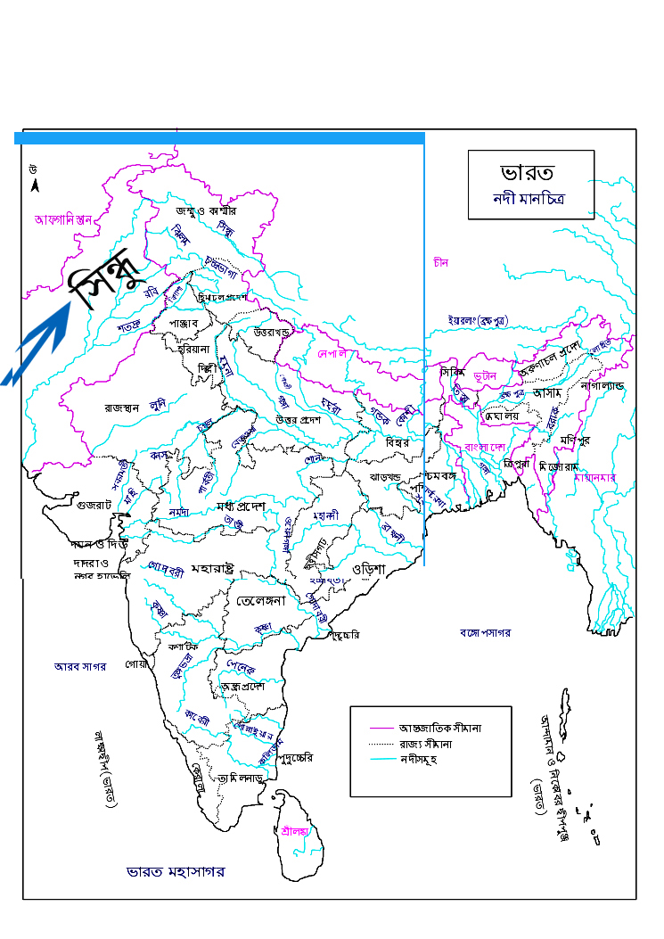

Slide 5
পাঠ শিরোনাম
“আরবদের সিন্ধু বিজয়”

Slide 6
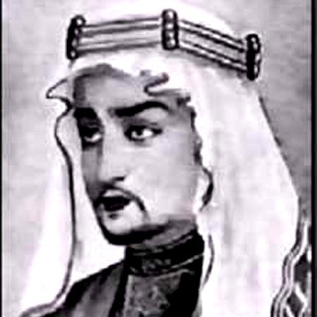
মোহাম্মদ বিন কাশিম

Slide 7
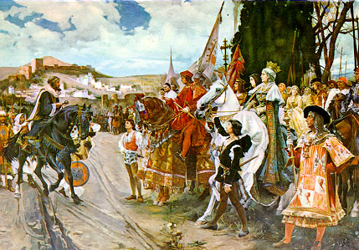
আরবদের সিন্ধু বিজয়ের যুদ্ধের ছবি. ৭১২ খ্রিষ্টাব্দ

Slide 8
শিখন ফলঃ
এই পাঠ শেষে শিক্ষার্থীরা-
১। মুসলমানদের সিন্ধু অভিযানের কারণ বর্ণনা করতে পারবে।
২। সিন্ধু বিজয়ের বিবরণ দিতে পারবে।
৩। সিন্ধু বিজয়ের ফলাফল ব্যাখ্যা করতে পারবে। ।

Slide 9
1নং শিখন ফলঃ
Abdul Mannan,Email-a.mannan12818@gmail.com,
১। মুসলমানদের সিন্ধু অভিযানের কারণ।
gvbœvb m¨vi
ক. পরোক্ষ কারণ
খ. প্রত্যক্ষ কারণ
১. সম্প্রসারণবাদ বা সাম্রাজ্যবাদী নেশা ।
২. পারস্য বাহিনীকে হিন্দু রাজন্যবর্গের সহযোগিতা
৩. আরবদের সাথে বানিজ্যিক সম্পর্ক
৪. বিদ্রোহীদের আশ্রয় দান।
৫। সিন্ধুর দেবল বন্দরে জলদস্যুদের কর্তৃক মুসলমানদের জাহাজ লুন্ঠন

Slide 10
1নং শিখন ফলঃ
Avãyj gvbœvb,01722887751
gvbœvb m¨vi
সিন্ধু অভিযানের কারণ :
প্রথমত:সম্প্রসারণবাদঃ উমাইয়া খলিফা প্রথম ওয়ালিদের রাজত্বকালে সম্প্রসারণবাদের যে বলিষ্ঠ পদক্ষেপ গ্রহণ করা হয়, উহাই সিন্ধু অভিযানের অন্যতম কারণ। খলিফা প্রথম ওয়ালিদের সময় রাজনৈতিক, ধর্মীয় ও অর্থনৈতিক কারণে ইসলামী সাম্রাজ্য সম্প্রসারণ অপরিহার্য হয়ে পড়ে। এরই প্রেক্ষিতে মুহম্মদ বিন কাসিমের নেতৃত্বে আরবরা ভারতবর্ষের সিন্ধুতে অভিযান পরিচালনা করে।
দ্বিতীয়ত : পারস্য বাহিনীকে হিন্দু রাজন্যবর্গের সহযোগিতাঃ মুসলমানদের পারস্য অভিযানকালে ভারতের হিন্দুরাজন্যবর্গ বিশেষ করে সিন্ধুর রাজা পারস্য বাহিনীকে অস্ত্রশস্ত্র ও সৈন্যসামন্ত দিয়ে সহায়তা করে। এতে ভারতবর্ষের হিন্দু রাজাদের বৈরী মনোভাব প্রকাশিত হয়। যা পরবর্তীতে মুসলমানদের সিন্ধু অভিযানে বাধ্য করে।

Slide 11
তৃতীয়ত :আরবদের সাথে বানিজ্যিক সম্পর্কঃ বহু যুগ আগে হতে সাহসী আরব নাবিকগণ ভারত মহাসাগর পাড়ি দিয়ে ক্রমান্বয়ে তাদের বাণিজ্যিক ক্ষেত্র সম্প্রসারিত করতে থাকে। হরমুজবং ও পারস্যের অন্যান্য বন্দর হতে আরব বণিকগণ ভারতের পশ্চিম উপকূল এবং সিংহলে (শ্রীলংকা) সমুদ্র যাত্রা করতো। ব্যবসা-বাণিজ্যের জন্য অসংখ্য আরব বণিক এ সমস্ত অঞ্চলে বসবাস করতেন। ব্যবসার সম্প্রসারণ এবং ভারতের অফুরন্ত ধনসম্পদ আহরণের জন্য আরবরা সিন্ধু অভিযানে প্রলুব্ধ হয় বলে মনে করা হয়।
চতুর্থত : বিদ্রোহীদের আশ্রয় দানঃ হাজ্জাজ বিন ইউসুফের নির্মম অত্যাচার এবং নৃশংসতার হাত থেকে রক্ষা পাবার জন্য কিছু ইরাকী বিদ্রোহী সিন্ধুর রাজা দাহিরের নিকট আশ্রয় গ্রহণ করে। হাজ্জাজ বিন ইউসুফ আশ্রিত বিদ্রোহীদের ফেরত চাইলে দাহির তা প্রত্যাখ্যান করে। এতে হাজ্জাজ বিন ইউসুফ ক্রুদ্ধ হন এবং সিন্ধুর রাজা দাহিরকে সমুচিত শিক্ষা দেয়ার জন্য সিন্ধুতে অভিযান পরিচালনার সিদ্ধান্ত নেন।

Slide 12
পঞ্চমত : আবরদের সিন্ধু অভিযানের প্রত্যক্ষ কারণ হচ্ছে- সিন্ধুর দেবল বন্দরে জলদস্যুদের কর্তৃক মুসলমানদের জাহাজ লুন্ঠনঃ সিন্ধুর রাজা দাহিরের সমুদ্র বন্দর দিবালের নিকটে সিন্ধী জলদস্যু কর্তৃক আটটি আরব জাহাজ লুণ্ঠন, সিংহলে ব্যবসা উপলক্ষে অবস্থারনরত কতিপয় বণিকের মুত্যৃ হলে সিংহলের রাজা মৃত কয়েকজন বণিকের বিধবা স্ত্রী ও এতিম পুত্রকন্যাকে প্রাচ্যের (ইরাক) গভর্নর হাজ্জাজের নিকট ৮টি জাহাজে করে বসরায় পাঠানোর ব্যবস্থা করেন। সঙ্গে আল ওয়ালিদ ও হাজ্জাজের জন্য বহু মূল্যবান উপঢৌকন পাঠান। জাহাজগুলো দিবাল (দেবল) বন্দরের নিকট উপস্থিত হলে জলদস্যুরা জাহাজ ভর্তি উপঢৌকন লুণ্ঠন করে এবং নিহত বণিকদের পরিজনদের বন্দী করে।

Slide 13
এ ঘটনার জন্য হাজ্জাজ বিন ইউসুফ সিন্ধুর রাজা দাহিরকে দায়ী করে এবং অনতিবিলম্বে নিহত বণিকদের পরিবার-পরিজন এবং লুণ্ঠিত ধনসম্পদ ফেরত দেয়ার দাবি জানায়। কিন্তু জলদস্যুদের ওপর সিন্ধুর রাজা দাহিরের কোনো কর্তৃত্ব নাই বলে তিনি হাজ্জাজের দাবি প্রত্যাখ্যান করেন। এতে হাজ্জাজ বিন ইউসুফ অত্যন্ত ক্রুদ্ধ হয়ে সিন্ধুর রাজা দাহিরকে সমুচিত জবাব দেয়ার জন্য সিন্ধুতে অভিযান করার সিদ্ধান্ত নেন। হাজ্জাজ বিন ইউসুফ প্রথমে উবায়দুল্লাহ এবং পরে বুদায়েলের নেতৃত্বে দু'টি অভিযান প্রেরণ করেন। কিন্তু সিন্ধুতে প্রেরিত প্রাথমিক দু'টি অভিযান প্রতিকূল পরিস্থিতির কারণে ব্যর্থতায় পর্যবসিত হয়। অতঃপর হাজ্জাজ তার ভ্রাতুষ্পুত্র ও জামাতা সপ্তদশবর্ষীয় মুহম্মদ বিন কাসিমের নেতৃত্বে সিন্ধুতে অভিযান করার সিদ্ধান্ত নেন।

Slide 14
Abdul Mannan,Email-a.mannan12818@gmail.com,
Avãyj gvbœvb,01722887751
২নং শিখন ফলঃ
২। সিন্ধু বিজয়ের বিবরণ দিতে পারবে।
gvbœvb m¨vi
gvbœvb m¨vi
মুহাম্মদ বিন কাসিম হাজ্জাজ বিন ইউসুফের নির্দেশে ৭১২ খৃস্টাব্দে ৬০০০ সিরীয় ও ইরাকী যোদ্ধা, ৬০০০ উষ্ট্রারোহী এবং ৩০০০ ব্যাকট্রিয় ভারবাহী পশুর সমন্বয়ে গঠিত সুসজ্জিত বাহিনী নিয়ে বাগদাদ থেকে সিন্ধুর উদ্দেশ্যে যাত্রা শুরু করেন। রায় ও সিরাজ হয়ে তিনি মেকরানে উপস্থিত হলেন এবং তথায় আরব শাসনকর্তা মুহম্মদ হারুন মুহম্মদ বিন কাসিমকে বহু রসদ, অস্ত্রাদি এবং দুর্গ ধ্বংসকারী যন্ত্রাদি সরবরাহ করেন। ৭১২ খৃস্টাব্দে মেকরানে উপস্থিত হওয়ার পর দাহিরের অত্যাচারে অতিষ্ঠ জাঠ এবং মেঠ সৈন্য কাসিমের সেনাবাহিনীতে যোগদান করে।
মুহাম্মদ বিন কাসিমের সিন্ধু অভিযানের ঘটনাঃ

Slide 15
২নং শিখন ফলঃ (২য় অংশ)- সিন্ধু বিজয়ের বিবরণ দিতে পারবে।
অতঃপর কাসিম তাঁর সুসজ্জিত বাহিনী নিয়ে দাহিরের সমুদ্রবন্দর দিবালের দিকে অগ্রসর হন এবং দিবাল বন্দর পদানত করেন। ইতোমধ্যে সমুদ্রপথে অস্ত্রশস্ত্র এবং সৈন্যসামন্ত পৌঁছলে কাসিমের শক্তি বৃদ্ধি পায়। দিবাল সমুদ্রবন্দর পদানত করার পর মুসলিম বাহিনী দিবাল দুর্গের দিকে ধাবিত হয়। দিবাল (দেবল) দুর্গের চতুর্দিকে পরিখা খনন করে মুসলিম সৈন্যগণ অবরোধ শুরু করে এবং বধূ নামে একটি দুর্গ ধ্বংসকারী যন্ত্র স্থাপন করে। মুসলিম বাহিনী বীরবিক্রমে দিবাল (দেবল) দুর্গ আক্রমণ করে এবং হিন্দুবাহিনীকে পরাজিত করে দিবাল (দেবল) দুর্গ অধিকার করে। মুসলিম বাহিনীর প্রচন্ড আক্রমণে দিবাল (দেবল) দুর্গ ধ্বংস হয়। উল্লেখ্য, দাহিরের সমুদ্রবন্দর দিবাল সম্ভবত বর্তমান করাচীর চল্লিশ মাইল দক্ষিণ-পূর্বে অবস্থিত এবং এটি বানবোর নামে পরিচিত।

Slide 16
২নং শিখন ফলঃ (৩য় অংশ)- সিন্ধু বিজয়ের বিবরণ দিতে পারবে।
দিবালে (দেবল) ৪০০০ সৈন্যের একটি সেনানিবাস প্রতিষ্ঠা করে কাসিম বর্তমান থাট্টা থেকে হায়দ্রাবাদ সড়কের অদূরে নিরুণ শহরের দিকে অগ্রসর হন। দাহিরের দ্বারা অত্যাচারিত নিরুণ শহরের অধিবাসীগণ মুসলিম অভিযানে বাধাদান করে নাই। ফলে নিরুণ সহজেই অধিকৃত হলো। অতঃপর আরো কয়েকটি ক্ষুদ্র ক্ষুদ্র শহর দখল করে কাসিম রাওয়ারে বিপুল রণসম্ভারে সজ্জিত দাহিরের বাহিনীকে মোকাবিলা করলেন। মুসলিম বাহিনী রণহস্তী, পদাতিক এবং অশ্বারোহী বাহিনীর দ্বারা হিন্দুবাহিনীর ওপর প্রচন্ড আঘাত হানলো। অকস্মাৎ যুদ্ধ পরিচালনারত দাহিরের হাওদায় মুসলিম প্রজ্বলিত তীর নিক্ষিপ্ত হলে দাহির ধরাশায়ী হন এবং মুসলিম সৈন্যরা তাকে বন্দী করে শিরশ্ছেদ করে।

Slide 17
২নং শিখন ফলঃ (৪র্থ অংশ)- সিন্ধু বিজয়ের বিবরণ দিতে পারবে।
দাহিরের ভাগ্য বিপর্যয়ের পর তার স্ত্রী রাণীবাঈ এবং তার পুত্র ১৫০০০ সৈন্যের একটি বাহিনী নিয়ে রাওয়ার দুর্গে অবস্থানপূর্বক মুসলিম আক্রমণ প্রতিহত করার চেষ্টা করেন। কিন্তু মুসলিম বাহিনীর প্রচন্ড আক্রমণে রাওয়ার দুর্গ ধ্বংসপ্রাপ্ত হয় এবং মুসলিম বাহিনীর কাছে পরাজয়ের গ্লানি মোচন না করতে পেরে রাণী বাঈ ও তার পরিচালিকাগণ জ্বলন্ত অগ্নিকুন্ডে আত্মাহুতি দ্বারা ‘জওহর' ব্রত পালন করেন। রাওয়ার দুর্গ অধিকৃত হলে বিজয়ী বীর মুহম্মদ বিন কাসিম ব্রাহ্মণ্যবাদের থর জেলার (একটি ধ্বংসপ্রাপ্ত শহর) দিকে ধাবিত হন।

Slide 18
২নং শিখন ফলঃ (৫ম অংশ)-
সিন্ধু বিজয়ের বিবরণ দিতে পারবে।
Avãyj gvbœvb,01722887751
gvbœvb m¨vi
স্থানীয় ব্রাহ্মণগণ সহজেই কাসিমের বশ্যতা স্বীকার করেন এবং তারা জিজিয়া কর দানেও স্বীকৃত হলেন। এরপর আলর ও সর্বশেষে মূলতান ৭১৩ খৃস্টাব্দে মুসলমানদের অধিকারে আসলে সিন্ধু অভিযানের সফল পরিসমাপ্তি ঘটে। সবশেষে বলা যায় মুহম্মদ বিন কাসিমই প্রথম মুসলিম বীর যিনি ভারতবর্ষের সিন্ধুতে অভিযান করে তা দখল করেন এবং তথায় মুসলিম শাসনের শুভ সূচনা করেন। সিন্ধু অভিযানে মুহম্মদ বিন কাসিম যে রণদক্ষতা ও বীরত্ব প্রদর্শন করেছিলেন তাতে তার নাম ইসলামের ইতিহাসে স্বর্ণাক্ষরে লেখা থাকবে।

Slide 19
আরবদের সফলতার কারনঃ (Causes Of Arabs Success)
১। জাতীয় ঐক্যের অভাব।
২। নিম্ন শ্রেণির হিন্দুরা মুসলমানদের সমর্থন
৩। দাহিরের সামরিক অদক্ষতা
4। কঠোর জাতিভেদ
৫। ভৌগোলিক অবস্থানঃ
৬। আরবদের উন্নত সামরিক পদ্ধতিঃ

Slide 20
3নং শিখন ফলঃ
সিন্ধু বিজয়ের ফলাফল ব্যাখ্যা করতে পারবে।

Slide 21
আরবদের সিন্ধু বিজয়ের ফলাফল
১। রাজনৈতিক ফলাফল
২। অর্থনৈতিক ফলাফল
৩। সামাজিক ফলাফল
৪। সাংস্কৃতিক ফলাফল
৫।ধর্মীয় ফলাফল

Slide 22
Avãyj gvbœvb,01722887751
3নং শিখন ফলঃ 3.1 রাজনৈতিক ফলাফল
gvbœvb m¨vi

Slide 23
3নং শিখন ফলঃ 3.2অর্থনৈতিক ফলাফল
3নং শিখন ফলঃ 3.3 সামাজিক ফলাফল

Slide 24
3নং শিখন ফলঃ 3.4 সাংস্কৃতিক ফলাফল

Slide 25
একক কাজ
১। মুসলমানদের সিন্ধু বিজয়ের কয়েকটি কারণ লিখ।

Slide 26
দলীয় কাজ
মুসলমানদের সিন্ধু বিজেয়ের উদ্দেশ্যে-
1। রাজনৈতিক
2। ধর্মীয়

Slide 27
সার সংক্ষেপ

Slide 28
মূল্যায়ন
১। কত সালে আরবরা সিন্ধু বিজয় লাভ করে?
২। রাজা দাহির কে ছিলেন?
৩। রাজা দাহিরের স্ত্রীর নাম কী?

Slide 29
বাড়ির কাজ
সিন্ধু বিজয়ের ফলাফল

Slide 30
ধন্যবাদ

